Slide 1


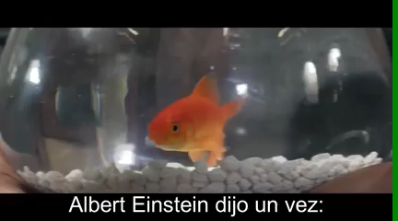
Tema 1. Categorías y conceptos fundamentales.
Universidad de Artemisa
“Julio Díaz González”
Dr. C. Yanay Rodríguez Cabrera. Prof. Asistente
yanayrc1989@gmail.com
MSc. Marlene Colombé Echenique. Prof. Auxiliar
marlenece@uart.edu.cu

Slide 2
Objetivos
Analizar las categorías pedagógicas y didácticas relacionadas con el aprendizaje en el contexto de la educación cubana actual.
Valorar las diferentes posiciones teóricas respecto a la categoría aprendizaje.
Contenidos
Categorías pedagógicas y didácticas para el aprendizaje escolar: Educación, Enseñanza y Desarrollo.
Aprendizaje como categoría didáctica.
El aprendizaje escolar. Vinculación entre teoría de aprendizaje y la práctica de la enseñanza en la escuela.
Diferentes posiciones acerca de la relación enseñanza-desarrollo.

Slide 3
¿Qué es la Pedagogía?
La Pedagogía es la ciencia que permite de forma consciente y sistemática estructurar, organizar y dirigir en el marco institucional – escolar y extraescolar- y en otras formas de organización, el proceso educativo.
Proceso Pedagógico
Educación
Formación
Desarrollo
Enseñanza
Aprendizaje
Instrucción
Proceso educativo donde se pone de manifiesto la relación entre la educación, la instrucción, la enseñanza y el aprendizaje, encaminada al desarrollo de la personalidad del educando para su preparación para la vida

Slide 4
EDUCACIÓN
La educación es un fenómeno complejo que se manifiesta en múltiples formas, como praxis social y como actividad diversa de todos los miembros de la sociedad, tanto de forma organizada (el sistema escolarizado) como espontánea, tanto directamente (la acción de maestros y educadores) como indirectamente, a todo lo largo de la vida. (Blanco, 1997, p. 28)
Sentido Amplio
Sentido Estrecho
Proceso de enseñanza-aprendizaje que se realiza en determinadas instituciones docentes, sujeto a normas preestablecidas y evaluaciones periódicas, que conduce a la obtención de una forma concreta de reconocimiento.
Proceso de formación y desarrollo del sujeto para insertarse en una sociedad determinada, que no fue seleccionada por él, o sea como formación para la vida en sociedad.

Slide 5
FORMACIÓN
formar, procede del latín formare que significa dar forma a una cosa, juntar, congregar personas o cosas, uniéndolos entre sí para que hagan aquellos un cuerpo y estos un todo/hacer/componer/crear/...
3 Posiciones (Miranda et al., 2019)
Se identifica con la educación
Proceso que conduce a lograr los objetivos de la educación en los estudiantes
Resultado de la educación recibida
“La casi totalidad de los autores consultados la identifican con un proceso de desarrollo, y como tal, es un proceso permanente de cambios sucesivos en el desarrollo de la personalidad en los que puede haber momentos de estancamiento, desviación, pero siempre en una relación sucesiva y ascendente” (Miranda et al., 2019, p.5).

Slide 6
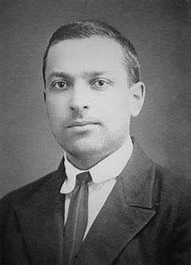
DESARROLLO
Ley de transformación de los cambios cuantitativos en cualitativos: el movimiento de la materia, de la historia, de las sociedades y del pensamiento, su evolución y su desarrollo, se produce por cambios que son tanto cuantitativos como cualitativos, y que la acumulación de cambios cuantitativos conduce necesariamente a cambios cualitativos.
Vigotsky, 1987
El desarrollo es un movimiento dinámico, de lo simple a lo complejo, de lo viejo a lo nuevo, siendo su fuente de impulso el automovimiento que parte del surgimiento y solución de las contradicciones internas, en relación mutua con el medio circundante.
Principio de la interrelación dialéctica enseñanza-desarrollo
Zona de Desarrollo Próximo

Slide 7
Diferentes posiciones para asumir la relación educación-desarrollo
Biologicista
El desarrollo, como una maduración de estructuras previas existentes y la educación adaptándose al nivel de desarrollo ya alcanzado (Gesell y otros)
Constructivista
El desarrollo como un proceso de adaptación a las condiciones del medio y la educación como uno de esos elementos del medio, que puede ejercer cierta influencia; aunque también limitada, al desarrollo alcanzado (J. Piaget).
Conductista
Ambos procesos se conciben igualmente significativos y produciéndose paralelamente, concepción en la cual el desarrollo prácticamente desaparece, quedando solamente la enseñanza y ésta reducida a la adquisición de un repertorio de hábitos
Histórico-Cultural
El desarrollo psíquico como producto del proceso de apropiación de las distintas formas de experiencia social. Este proceso siempre ocurre bajo la influencia de la enseñanza; esta va delante y conduce al desarrollo (L. S. Vigotsky y sus seguidores).

Slide 8


¿Qué es el aprendizaje?
¿Qué es la enseñanza?
¿Qué se entiende por proceso de enseñanza-aprendizaje?

Slide 9
“La Didáctica, rama fundamental de la Pedagogía, tiene como objeto de estudio:
El Proceso de Enseñanza – Aprendizaje”
Proceso pedagógico escolar que posee las características esenciales de éste, pero se distingue por ser mucho más sistemático, planificado, dirigido y específico por cuanto la interrelación maestro - alumno, deviene en un accionar didáctico mucho más directo, cuyo único fin es el desarrollo integral de la personalidad de los educandos. (González, Recarey y Addine, 2007).
Enseñanza
Aprendizaje
Componentes didácticos
Estrategias de aprendizaje
Contexto educativo
Modos de actuación

Slide 10
Aprendizaje
Tarjeta 1. Actividad mental intensiva a la que los estudiantes se dedican en el manejo directo de los datos de la materia, procurando asimilar su contenido (Addine, F., 2004).
Tarjeta 2. Proceso de apropiación de la cultura, bajo condiciones de orientación e interacción social, a través de un proceso activo, reflexivo, regulado, mediante el cual aprende, de forma gradual, acerca de los objetos, procedimientos, las formas de actuar, las formas de interacción social, de pensar, del contexto histórico social en el que se desarrolla y de cuyo proceso dependerá su propio desarrollo (Rico, P., 2004).

Slide 11
Aprendizaje
Tarjeta 3. Proceso dialéctico de apropiación de los contenidos y las formas de conocer, hacer, convivir y ser construidos en la experiencia sociohistórica, en el cual se producen, como resultado de la actividad del individuo y de la interacción con otras personas, cambios relativamente duraderos y generalizables, que le permiten adaptarse a la realidad, transformarla y crecer como personalidad (Castellanos et al., 2002).
Ocurre a lo largo de toda la vida.
Cristaliza continuamente la dialéctica entre lo histórico-social y lo individual-personal.
Supone el tránsito de lo externo a lo interno – en palabras de Vigotsky, de lo interpsicológico a lo intrapsicológico- de la dependencia del sujeto a la independencia, de la regulación externa a la autorregulación.
Posee tanto un carácter intelectual como emocional.
Es un proceso de participación, de colaboración y de interacción.

Slide 12
Componentes sistémicos del aprendizaje
¿Qué se aprende?
Contenido
- A conocer
- A hacer
- A convivir
- A ser
¿Cómo se aprende?
Proceso
- En la actividad
- Es regulado
-Constructivo
- A partir de relaciones significativas
- Motivado
¿En qué condiciones?
Condiciones
- Mediación
-Cooperación
-Contextualizado
Estudio Independiente
Consultar la bibliografía del curso
Analizar las características y componentes del aprendizaje e identificarlas en su actividad profesional pedagógica.

Slide 13
APRENDER CONFORMA UNA UNIDAD CON ENSEÑAR
El proceso de enseñanza – aprendizaje se concreta en una situación creada para que el estudiante aprenda a aprender. Se constituyen en un proceso dialéctico donde se crean situaciones para que el sujeto se apropie de las herramientas que le permitan operar con la realidad y enfrentar al mundo con una actitud científica, personalizada y creadora.

Slide 14
Representación Gráfica A
ENSEÑANZA
APRENDIZAJE
Maestro
Alumno
¿ Para qué
enseñar?
¿ Para qué
aprender?
OBJETIVO
¿ Qué enseñar?
¿ Qué aprender?
CONTENIDO
¿ Cómo enseñar?
¿ Cómo aprender?
MÉTODO

Slide 15
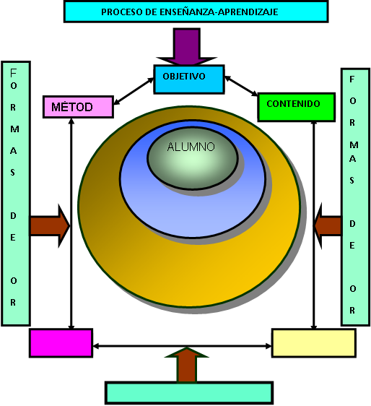
Representación Gráfica B
FORMAS DE ORGANIZACIÓN
FORMAS DE ORGANIZACIÓN
GRUPO
PROFESOR
MEDIOS
EVALUACIÓN
FORMAS DE ORGANIZACIÓN

Slide 16
Realice su propia representación gráfica del proceso enseñanza-aprendizaje
Trabajo Independiente
Analiza cuidadosamente las preguntas que se hacen estas dos profesoras y expresa con cuál de ellas estás de acuerdo o en desacuerdo. Argumenta tus proposiciones apoyándote en la bibliografía relacionada con aprendizaje desarrollador.

Slide 17
PROFESORA A | PROFESORA B
¿Qué creo conveniente que aprenda un alumno de esta edad y con este nivel de competencia? ¿Cómo puedo planear un programa de estudios apropiados para este alumno? ¿Cómo puedo inculcarle una motivación para que aprenda este programa? ¿Cómo puedo instruirlo para que adquiera los conocimientos que debe? ¿Cuál será la mejor forma de hacer un examen que verifique estos conocimientos? | ¿Qué quiere aprender este alumno, que temas le interesan? ¿Cómo puedo orientarlo para que los medios, personas, experiencias, etc., le ayuden a encontrar las respuestas que le interesan? ¿Cómo puedo crear un clima psicológico en el que el alumno se sienta “libre” para ser curioso, cometer errores, aprender? ¿Cómo puedo brindarle diferentes estrategias de aprendizajes para que aprenda por sí mismo? ¿Cómo puedo ayudarle a evaluar sus propios progresos y fijar futuros objetivos de aprendizaje?

Slide 18
Orientaciones para Seminario.
Tipo: Ponente-oponente
Teorías del Aprendizaje
Conductismo
Aspectos a analizar
Bases filosóficas
Cognitivismo
Constructivismo
Enfoque Histórico-Cultural
Figuras fundamentales
Qué es el aprendizaje
Qué se aprende
Cómo se aprende
Papel del maestro y del alumno
Aportes y limitaciones
Aplicaciones pedagógicas

Slide 19
GRACIAS

